Slide 1

信息技术（必修2）
信息系统与社会

Slide 2

网络系统
第2课时

Slide 3
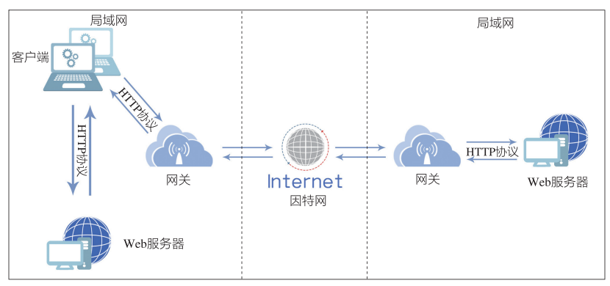
网页传输过程
网页传输过程

Slide 4
网页传输过程
网址，如：http://www.gov.cn/index.htm，一般称URL(Uniform Resource Locator，统一资源定位器)，用来在因特网上定位一个文件。
该网址由三部分组成：网络协议、服务器地址及文件名。其中HTTP(HyperText Transfer Protocol)是超文本传输协议，属于从Web服务器传输超文本信息到本地浏览器的传输协议；www.gov.cn代表某个Web服务器；而index.htm则是该Web服务器上的一个文件。

Slide 5
网络的组成
（1）计算机系统
主要用于完成数据信息的收集、存储、处理和输出等任务，并提供各种网络资源。根据在网络中的用途分为两类：服务器和终端。
服务器负责数据处理和网络控制，并构成网络的主要资源。它主要由大型机、中小型机等组成，网络软件和网络的应用服务程序主要安装在服务器中。
终端是网络中数量大、分布广的设备，是用户进行网络操作、实现人机对话的工具。PC机、笔记本电脑，手机、平板电脑等

Slide 6
网络的组成
（2）数据通信系统
主要由传输介质和网络互连设备等组成。
传输介质是传输数据信号的物理通道，用于连接网络中的各种设备。常用的有线传输介质有双绞线、同轴电缆、光缆等；无线传输介质有无线电微波信号、红外信号等。
网络互连设备用于实现网络中各计算机之间的连接、网与网之间的互联等功能，主要包括调制解调器(Modem)、路由器(Router)和交换机(Switch）等。
数据通信系统是网络的一个重要组成部分，如果数据通信系统出现问题，那么网络信号的传输将会延时或中断，可以说它是整个网络的生命线。

Slide 7
网络的组成
(3)网络软件和网络协议
网络软件主要有两方面作用：一方面授权给用户，使用户能访问网络资源，并且方便、安全地使用网络；另一方面管理和调度网络资源，提供网络通信和用户所需的各种网络服务。

Slide 8
网络的组成
网络软件一般包括网络操作系统、通信软件以及管理和服务软件等。
网络操作系统(NOS)负责整个网络软、硬件资源的管理以及网络通信和任务的调度，并提供用户与网络之间的接口，它是网络管理系统软件和通用户与网络之间的接口，它是网络管理系统软件和通信控制软件的集合。常见的计算机网络操作系统有UNIX、Windows Server 和Linux等。

Slide 9
网络的组成
网络协议是实现网络不同终端、不同网络之间相互识别和正确通信的一组标准及规则，它是计算机网络正常工作的基础。
在Internet上传送信息至少通过三层协议：网际协议(Internet Protocol)，它负责将信息从一个地方传送到另一个地方；传输控制协议(Transmission Control Protocol)， 它管理被传送内容的完整性；应用程序协议(Application Protocol)，作为对通过网络应用程序发出的一个请求的应答，它将传输的信息转换成人类能识别的内容。

Slide 10
网络的构建
网络的构建是通过数据通信系统将不同地理位置的计算机系统连接起来，并在网络软件和网络协议的协调管理下进行工作。
网络的构建首先要从局域网开始，最小网络就是局域网

Slide 11
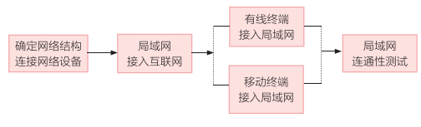

Slide 12
(1)确定网络结构，连接网络设备
在各类网络结构中，树形网络是一种分层结构，网络节点呈树状排列，适用于多分支的管理和控制，其特点是易于扩展和隔离故障。因此在构建网络时可按树形网络结构来连接网络设备。首先将ISP光纤接入光调制解调器，俗称“光猫”，然后将“光猫”用双绞线连接至路由器的WAN口；再将计算机、数码摄像头等有线终端用双绞线连接至路由器的LAN口，而笔记本电脑、手机及平板电脑等无线终端则通过WLAN与路由器连接。

Slide 13
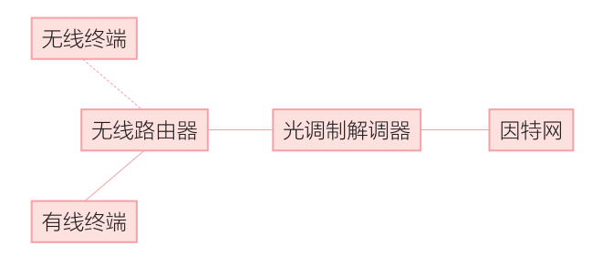

Slide 14
（2）互联网的接入
要将整个局域网接入互联网，必须通过路由器将局域网的私有地址转化为公有地址。这就需要对路由器进行两个操作：一是设置路由器连接因特网的方式；二是启用路由器的网络地址转换功能。
路由器连接因特网的方式对于个人用户来说一般都使用PPPoE上网连接方式(即拨号上网)，只要在路由器的WAN口设置中输入PPPoE用户名和密码即可。至于网络地址转换功能一般默认是自动开启的。

Slide 15
DHCP
动态主机配置协议(DHCP）是一个局域网的网络协议。其主要作用是由DHCP服务器来集中管理和分配IP地址，使网络环境中的主机可通过DHCP服务器动态地获得IP地址、网关地址、DNS服务器地址等信息，从而提升地址的使用率。

Slide 16
(3)有线终端设备接入局域网
终端设备接入路由器都需要一个与路由器处于相同网段的IP地址。路由器、交换机及
服务器等设备，为了便于访问和管理，可以使用静态地址。PC机、网络电视机顶盒及数字摄像头等设备，为了避免烦琐的设置，可以使用动态地址。若使用动态地址来接入终端设备，则路由器必须开启DHCP服务。

Slide 17
（4）移动设备接入局域网
要将移动设备接入到局域网，就必须开启路由器的无线网络功能。如果路由器不具备无线网络功能，应该为路由器外接一个无线AP(无线网络接入点)或无线路由器。
要正常使用无线路由器或AP，还需设置SSID、加密方式及共享密钥等，该设置在路
由器的无线网络设置界面中操作。

Slide 18
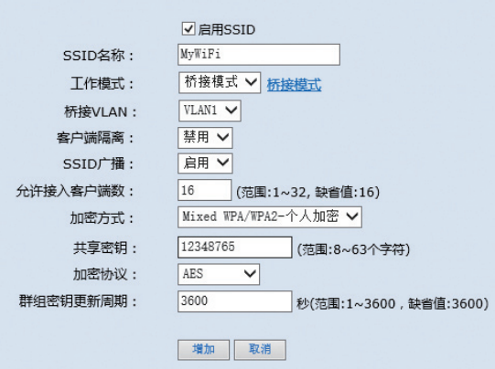

Slide 19
移动终端接入时只要打开WLAN开关，在搜索到的无线网络中选择相应SSID的网络，如MyWiFi。点击该SSID网络，并在密码框中输入正确的共享密钥，即可连接到该SSID网络。

Slide 20
（5）网络连通性测试
网络架设完成后需对网络进行连通性测试，以便确定网络是否能正常工作，可以通过终端浏览网页是否正常等简单方法来测试。

Slide 21

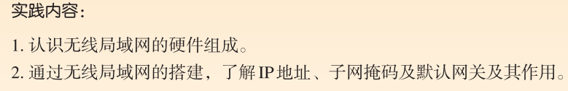

Slide 22
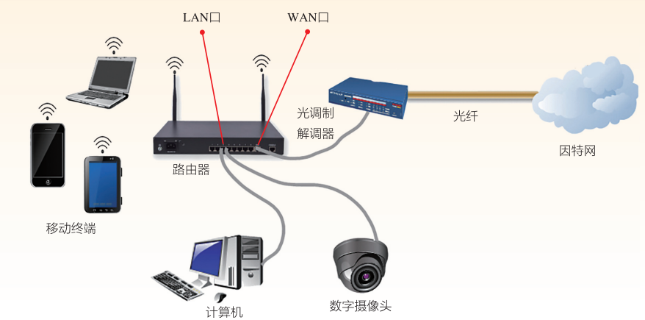

Slide 23
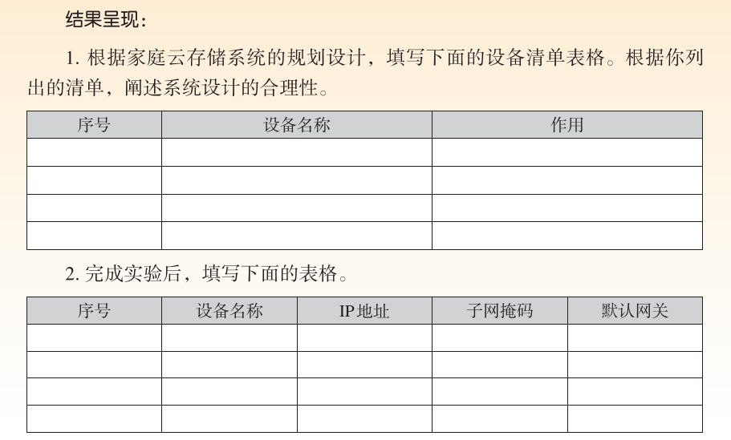

Slide 25
好好学习，天天向上

